Slide 1
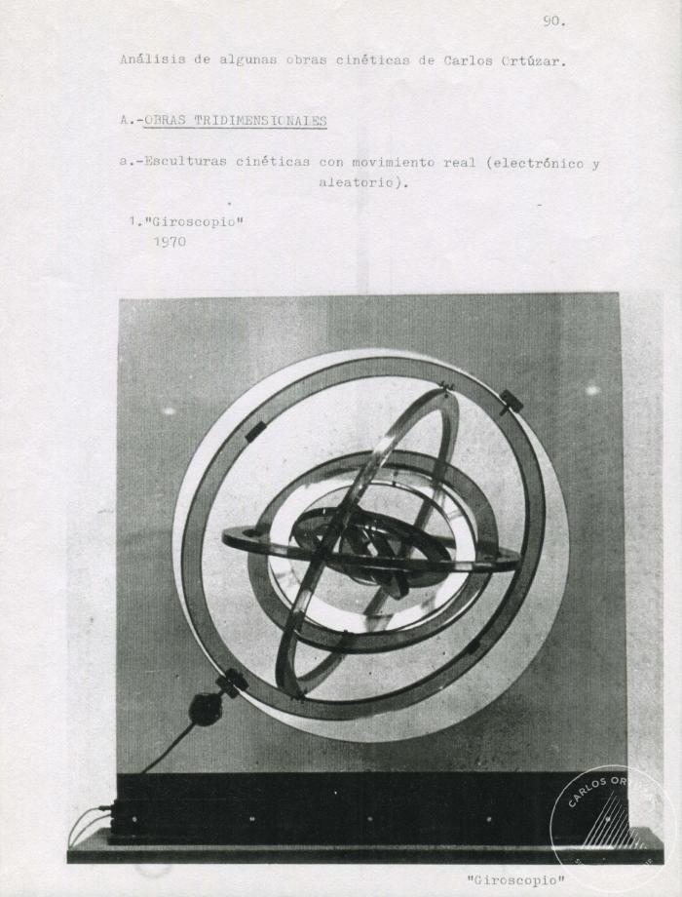
Análisis de algunas obras cinéticas de Carlos Ortúzar. Giroscopio (6-10002)

Slide 2
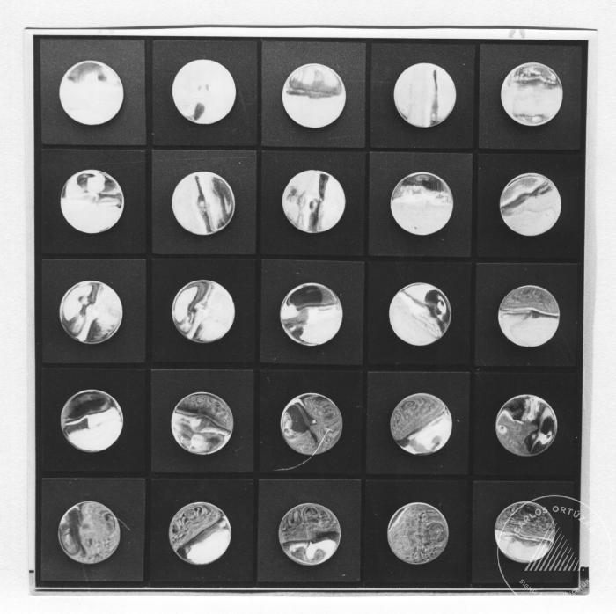
Vista frontal de la obra: Multiple (6-10005)

Slide 3
Vista Frontal de la escultura El Cuarto Mundo (6-10011)

Slide 4
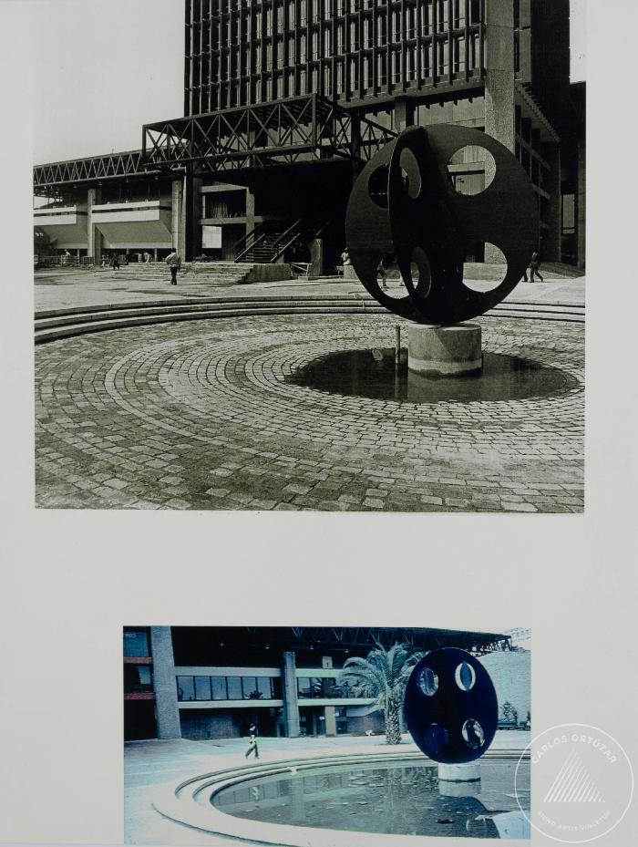
Vistas en 3/4 de la escultura El Cuarto Mundo (6-10012)

Slide 5
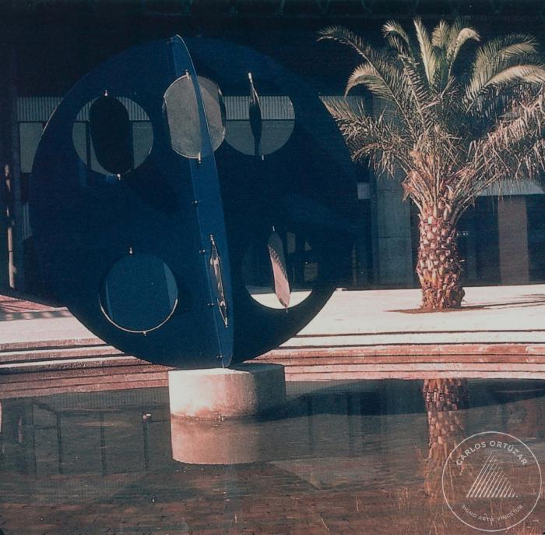
Vista frontal de la escultura publica El Cuarto Mundo (6-10013)

Slide 6
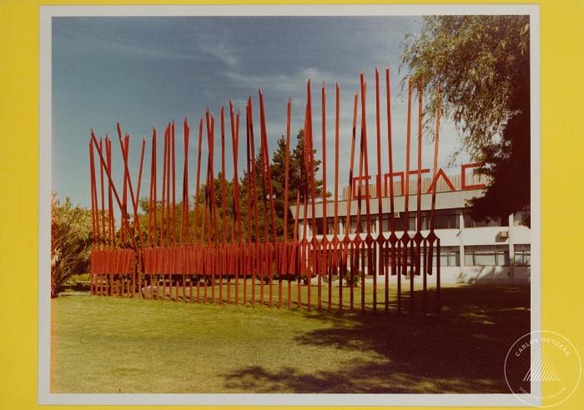
Vista 3/4 de escultura cinética frente a CINTAC (6-10015)

